Slide 1
«Музей истории школы и поселка Дербышки»
МБОУ «СОШ№84» Советского района г. Казани

Slide 2
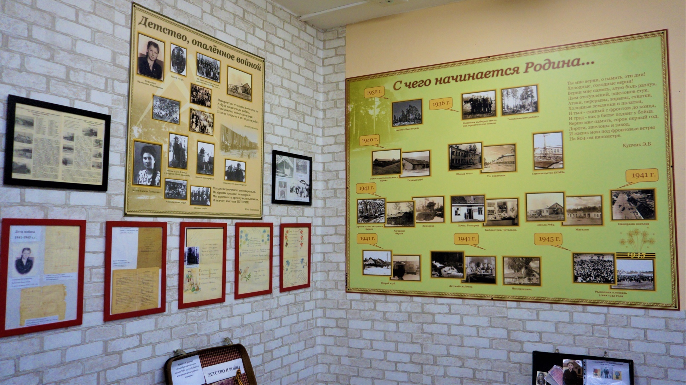
Начало экспозиции : 1. "С чего начинается Родина…"
2" Детство, опаленное войной"

Slide 3
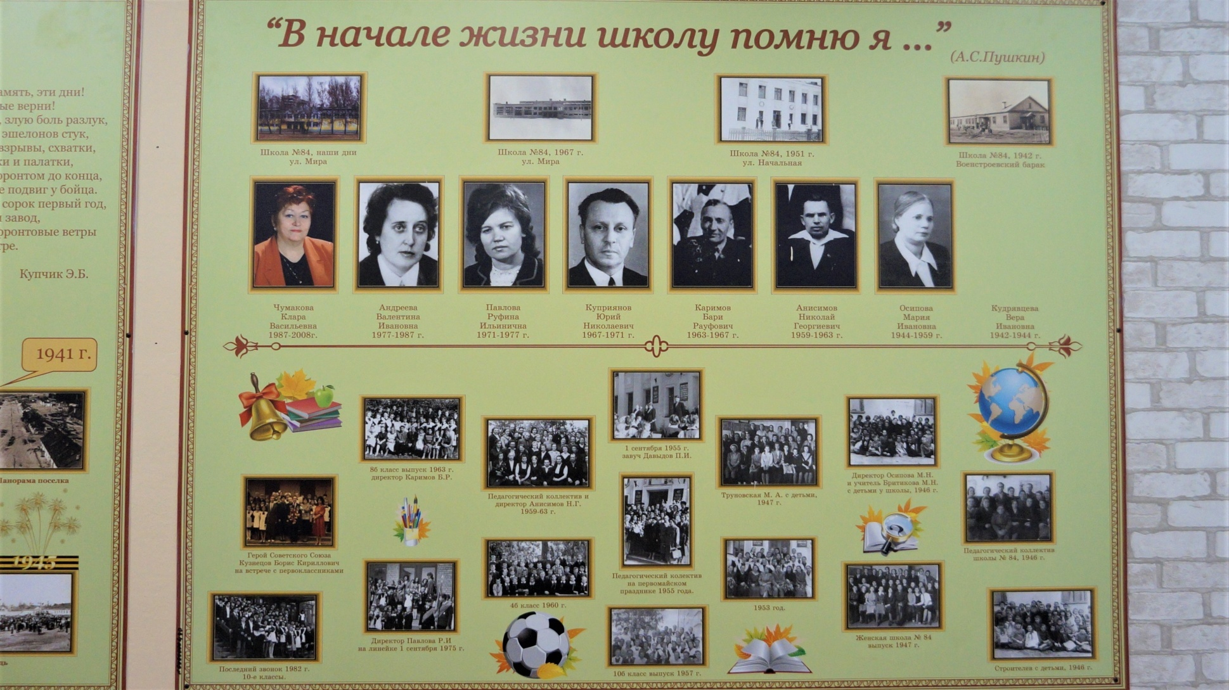
3. "В начале жизни школу помню я…” Этот раздел посвящен непосредственно истории школы

Slide 4
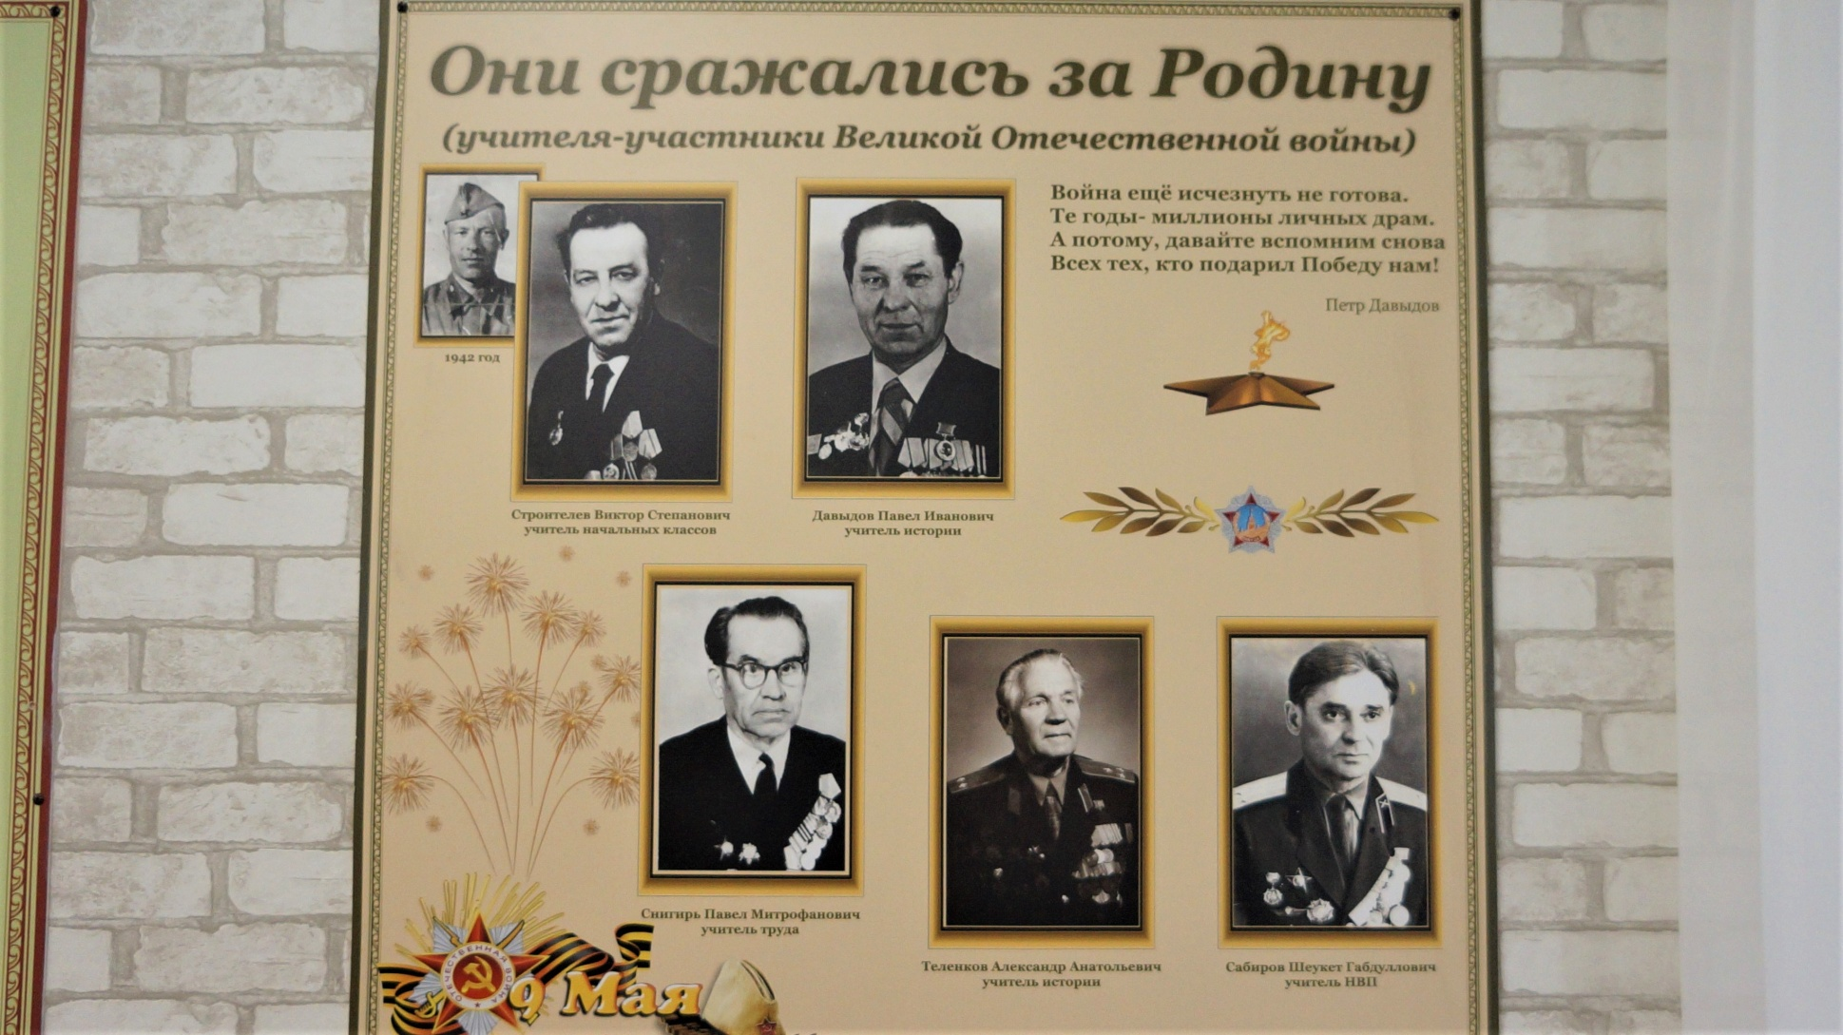
4."Они сражались за Родину" . Раздел посвящен учителям-участникам Великой Отечественной войны

Slide 5
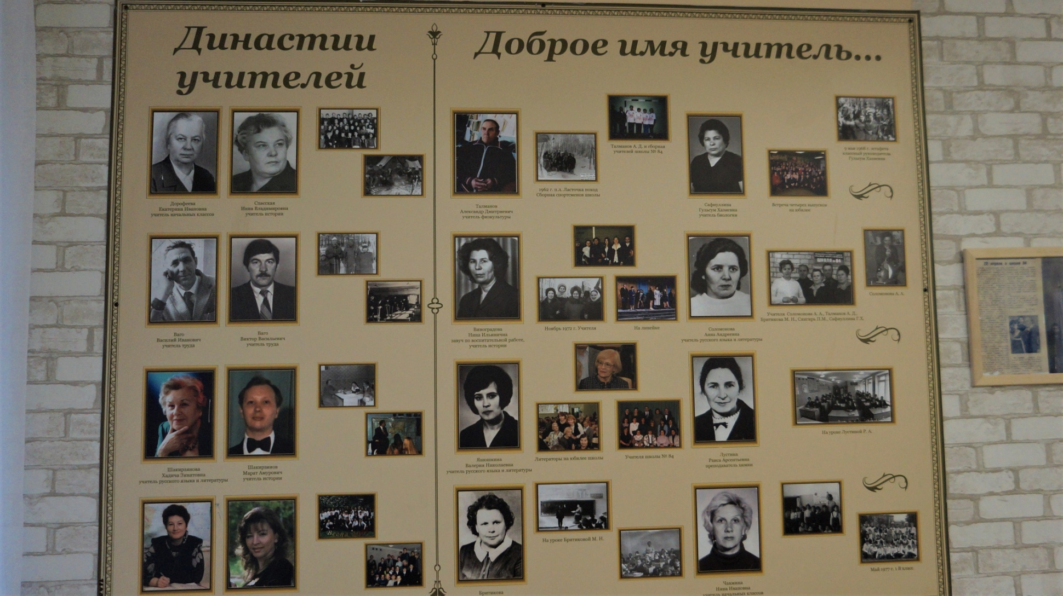
5. "Династии учителей"
6."Доброе имя учитель"

Slide 6
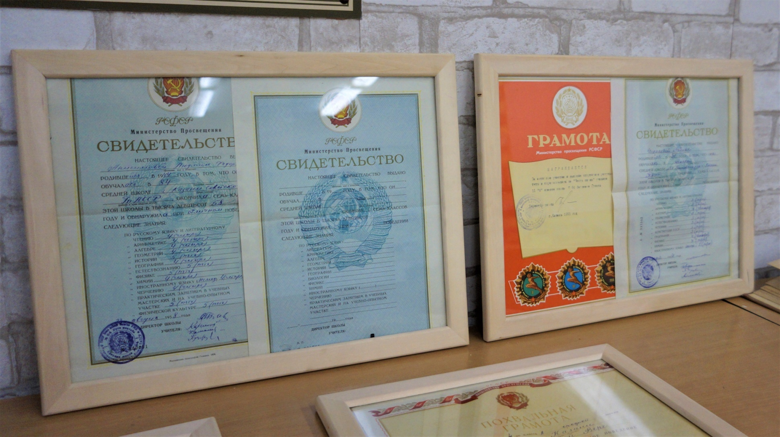
Свидетельства об окончании школы 50-х годов

Slide 7
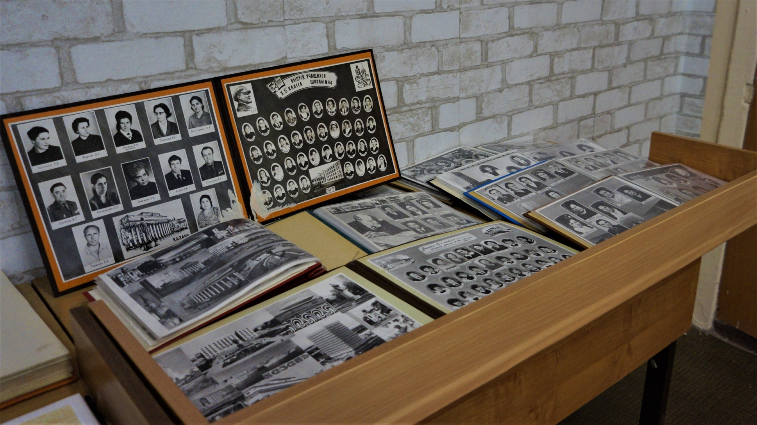
Школьные выпускные альбомы разных годов выпуска

Slide 8
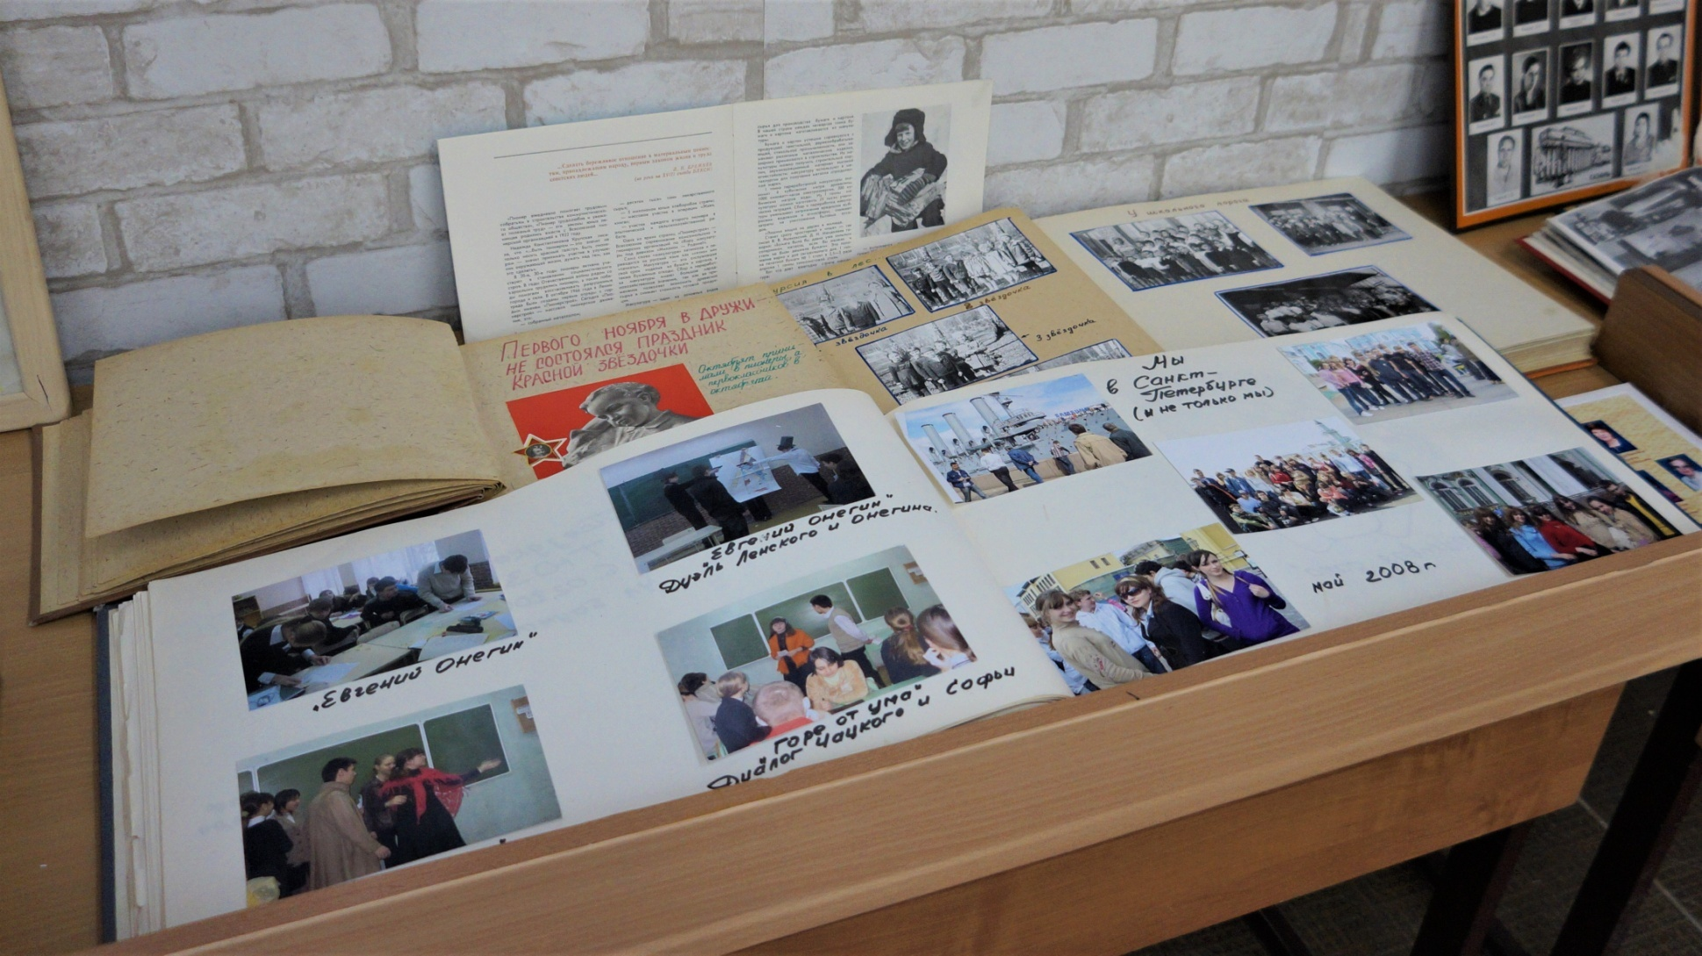
Альбомы из жизни пионерской дружины

Slide 9
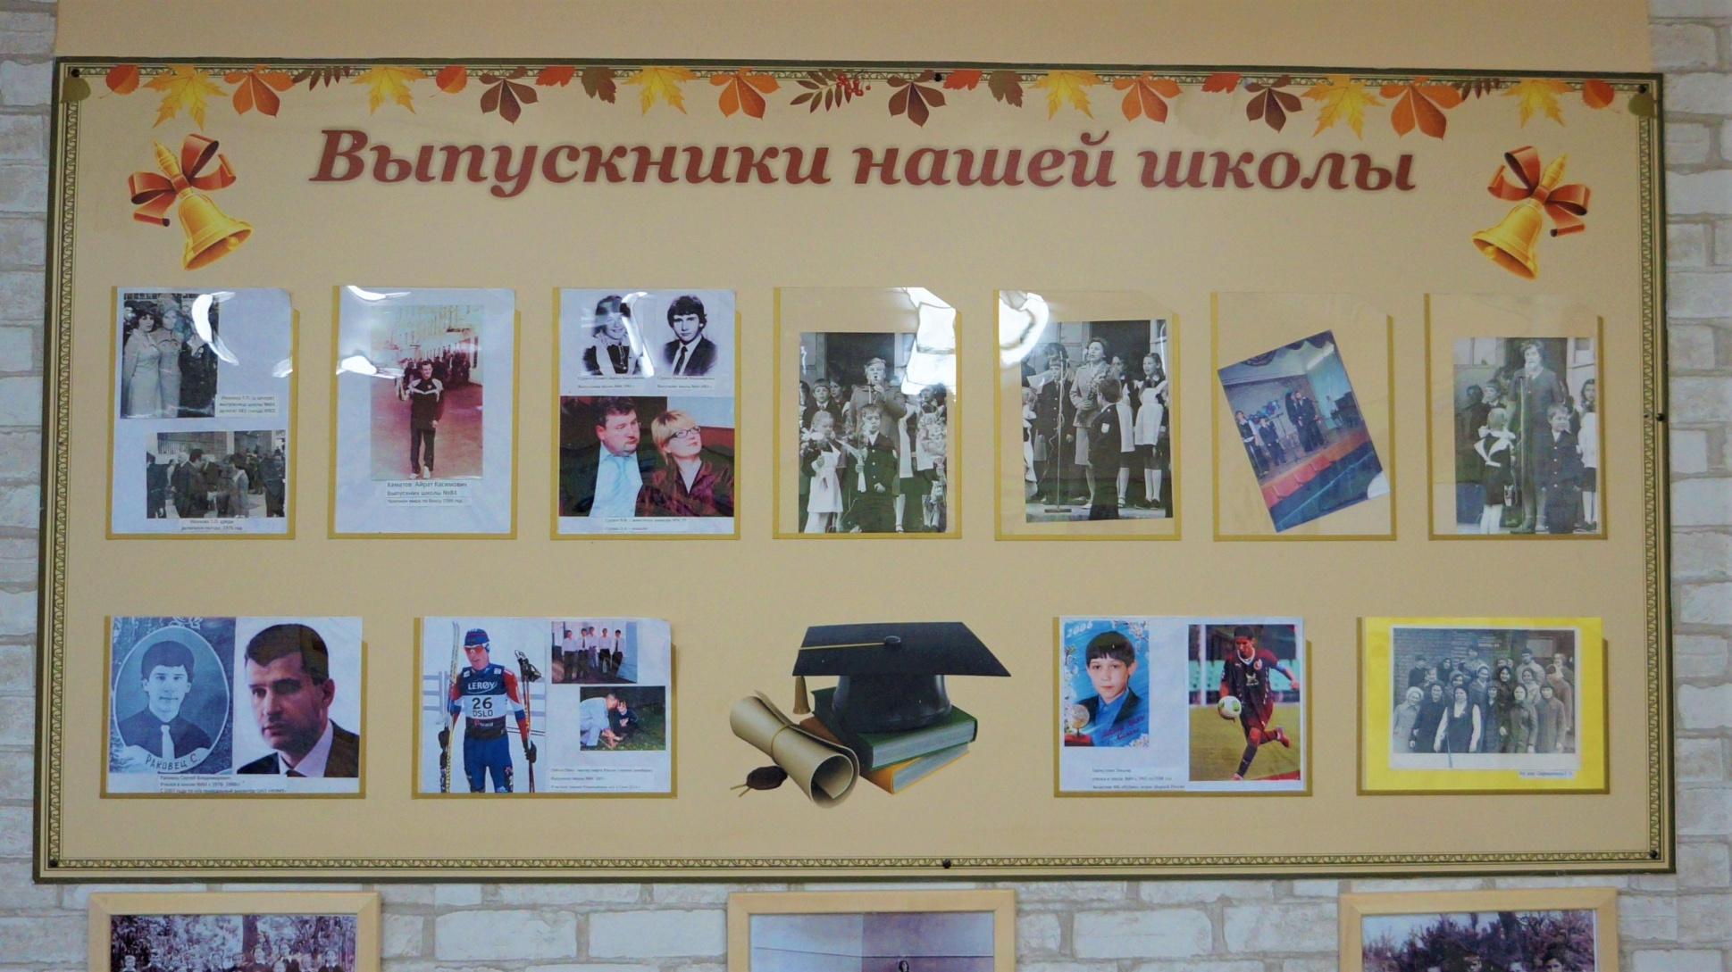
Раздел “Выпускники нашей школы”посвящен знаменитым выпускникам

Slide 10
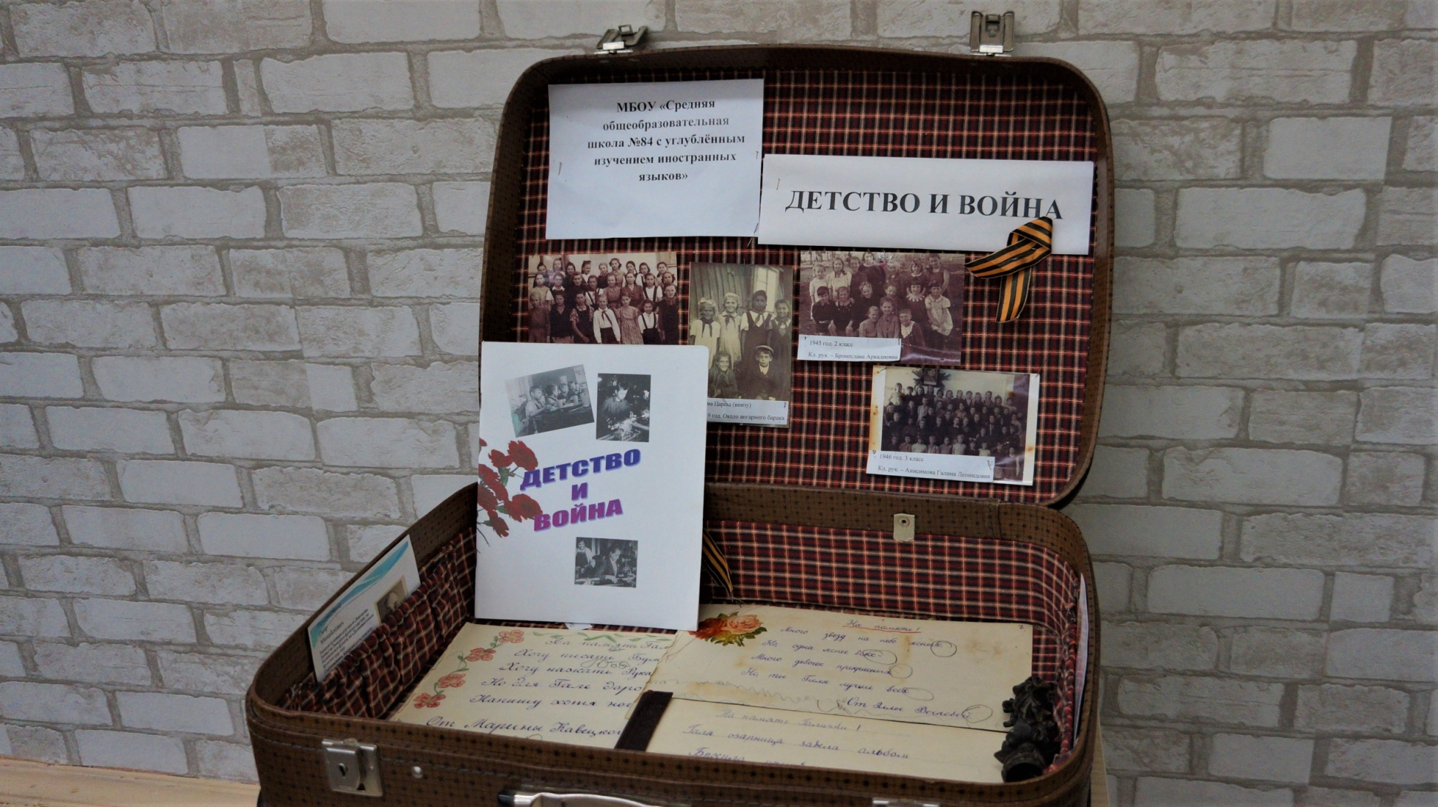
Экспозиция «Музей в чемодане» . Первый из них посвящен теме «Дети войны»

Slide 11
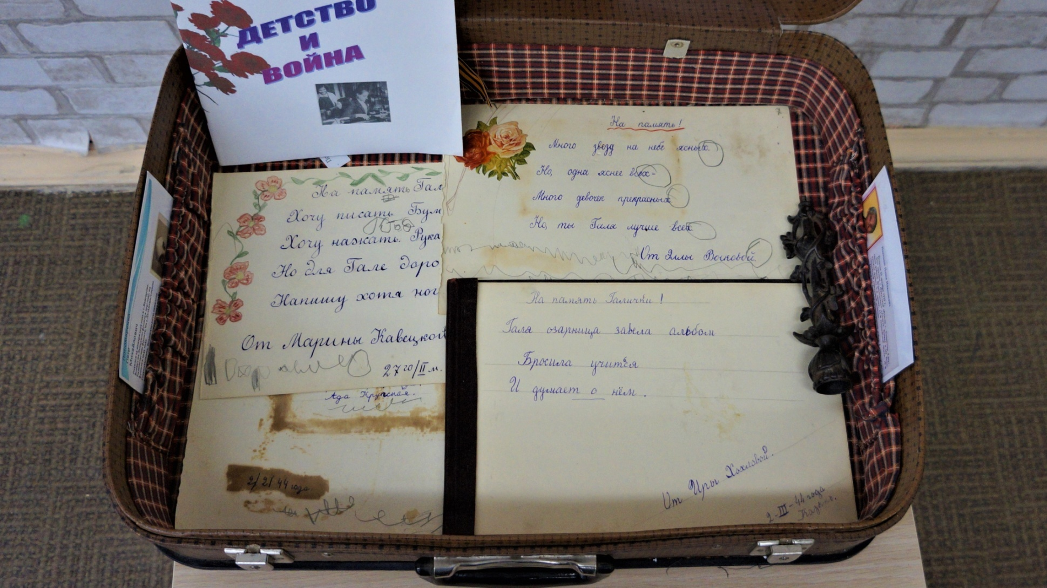
Альбом ученицы школы Гали Герштейн (1944 год)

Slide 12
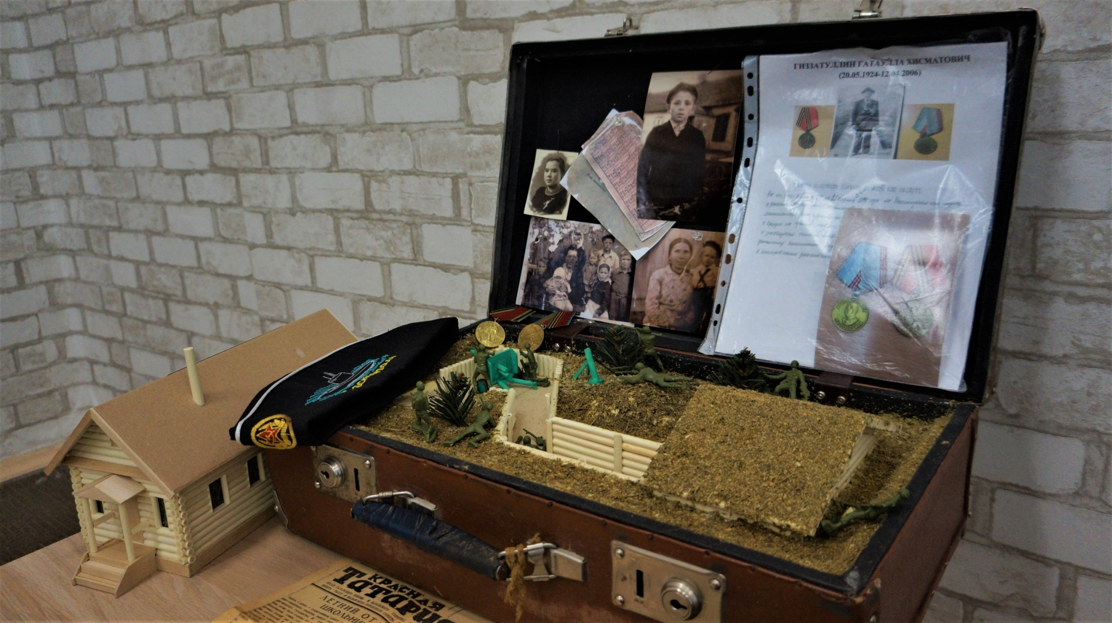
А этот чемодан - плод труда учеников нашей школы– они в макете показали боевой окоп, а также копию первой поликлиники п. Дербышки времен войны.

Slide 13
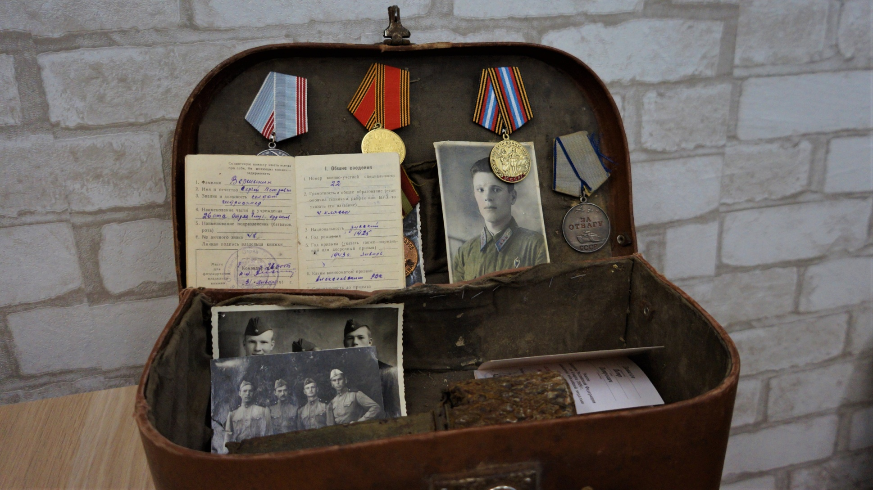
Этот чемодан вернулся с войны, здесь же «Солдатская книжка» солдата Вершинина. Медали, фотографии ветерана войны Данилова П., особо ценная – «За отвагу»

Slide 14
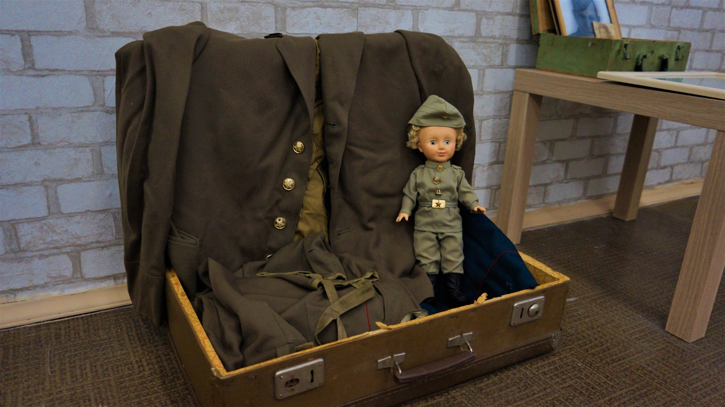
В этом чемодане - офицерский китель и фронтовой офицерский планшет Хафизова Хая Хафизовича.

Slide 15
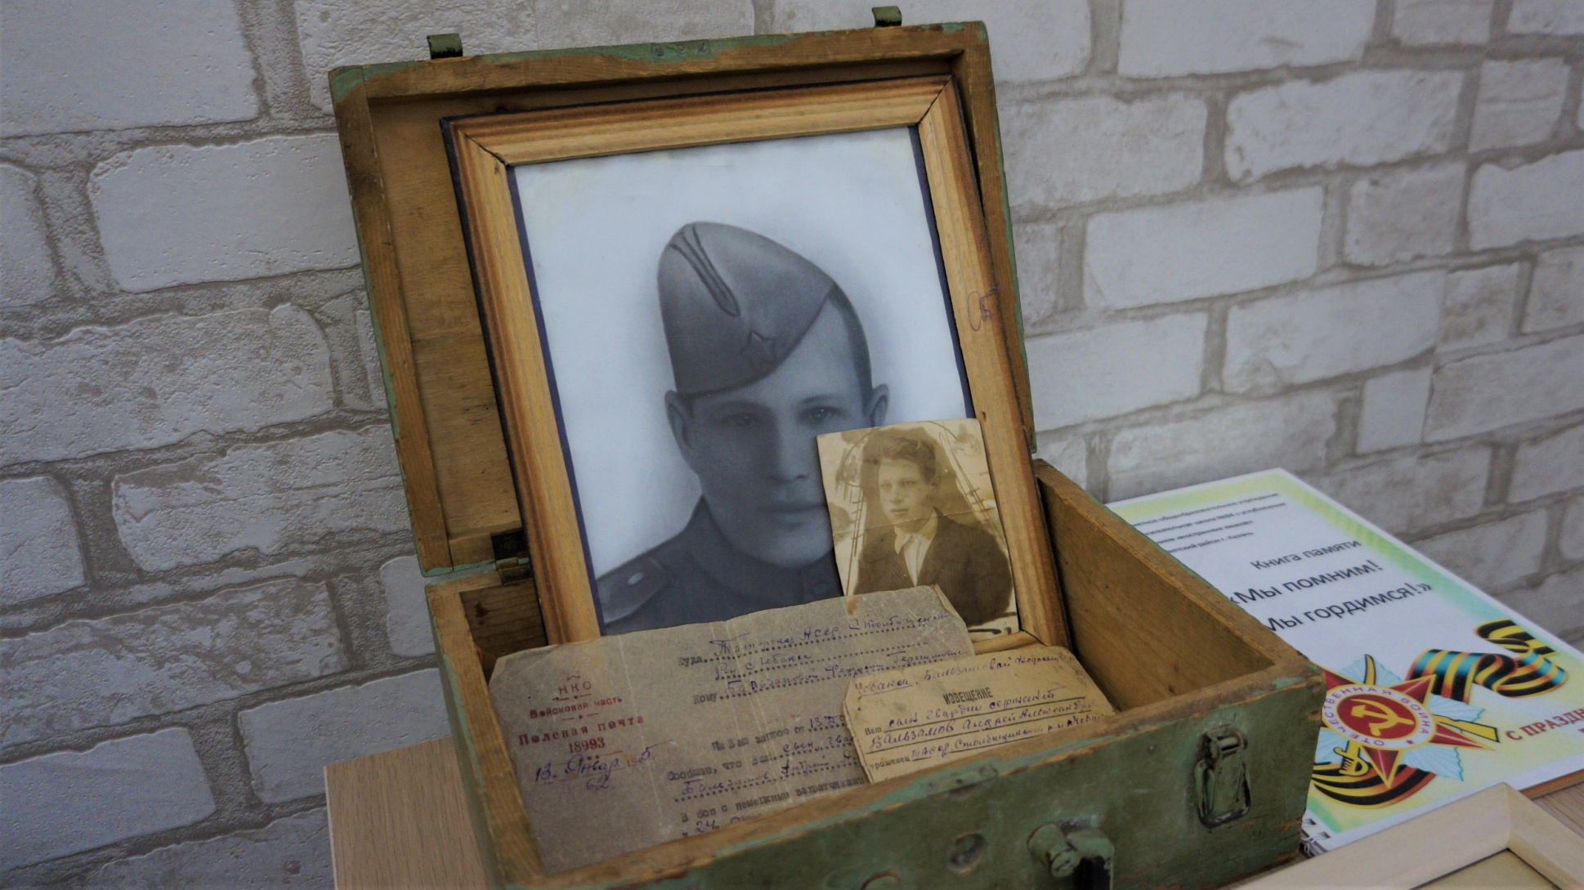
Эта экспозиция посвящена солдату БальзамовуА.А. Его последнее письмо и извещение о смерти, которое получили и сохранили его родные.

Slide 16
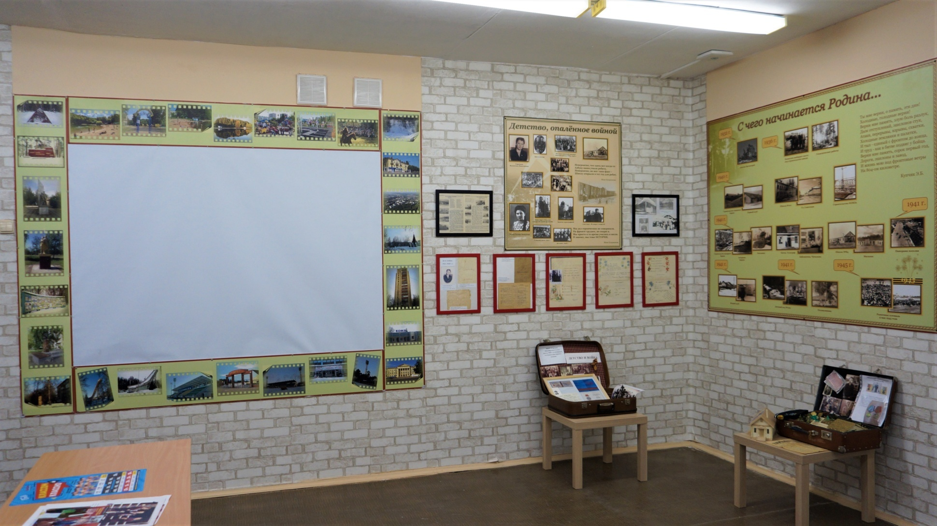
Экспозиция-экран "Поселок Дербышки сегодня"

Slide 17
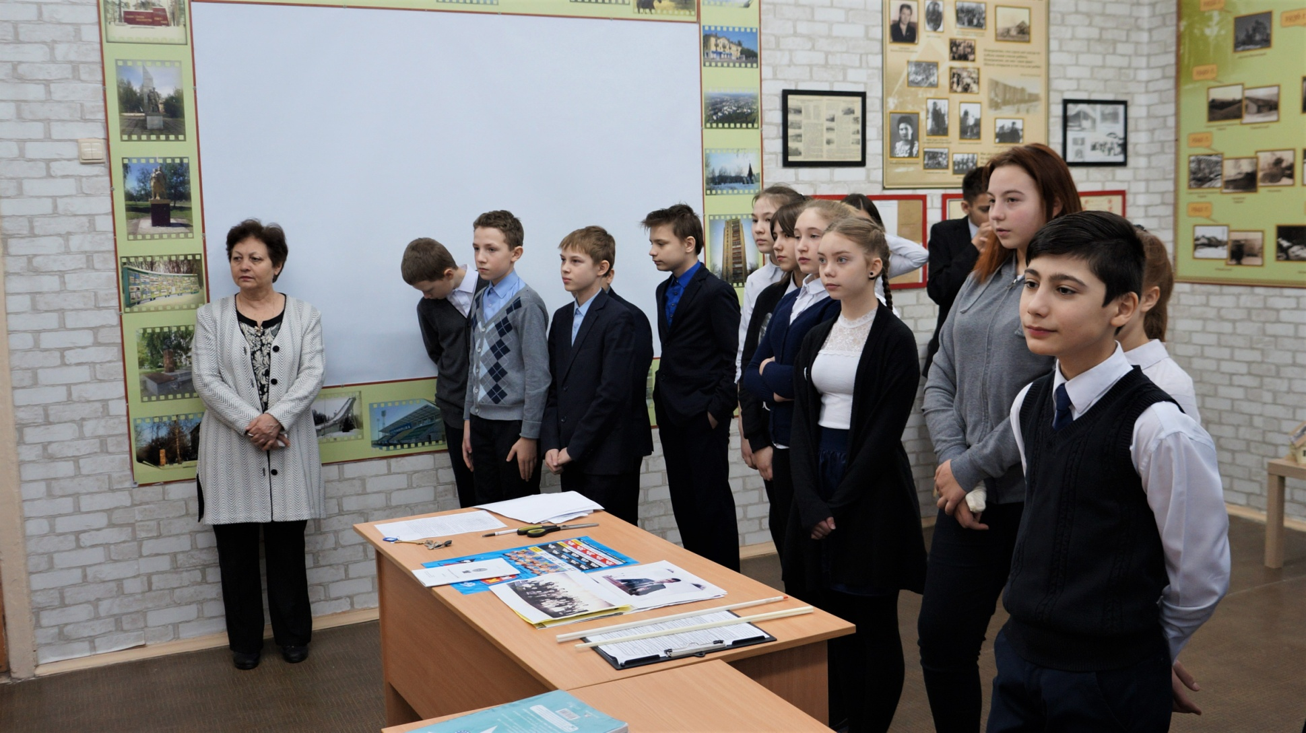
Проводятся обзорные и тематические экскурсии

Slide 18
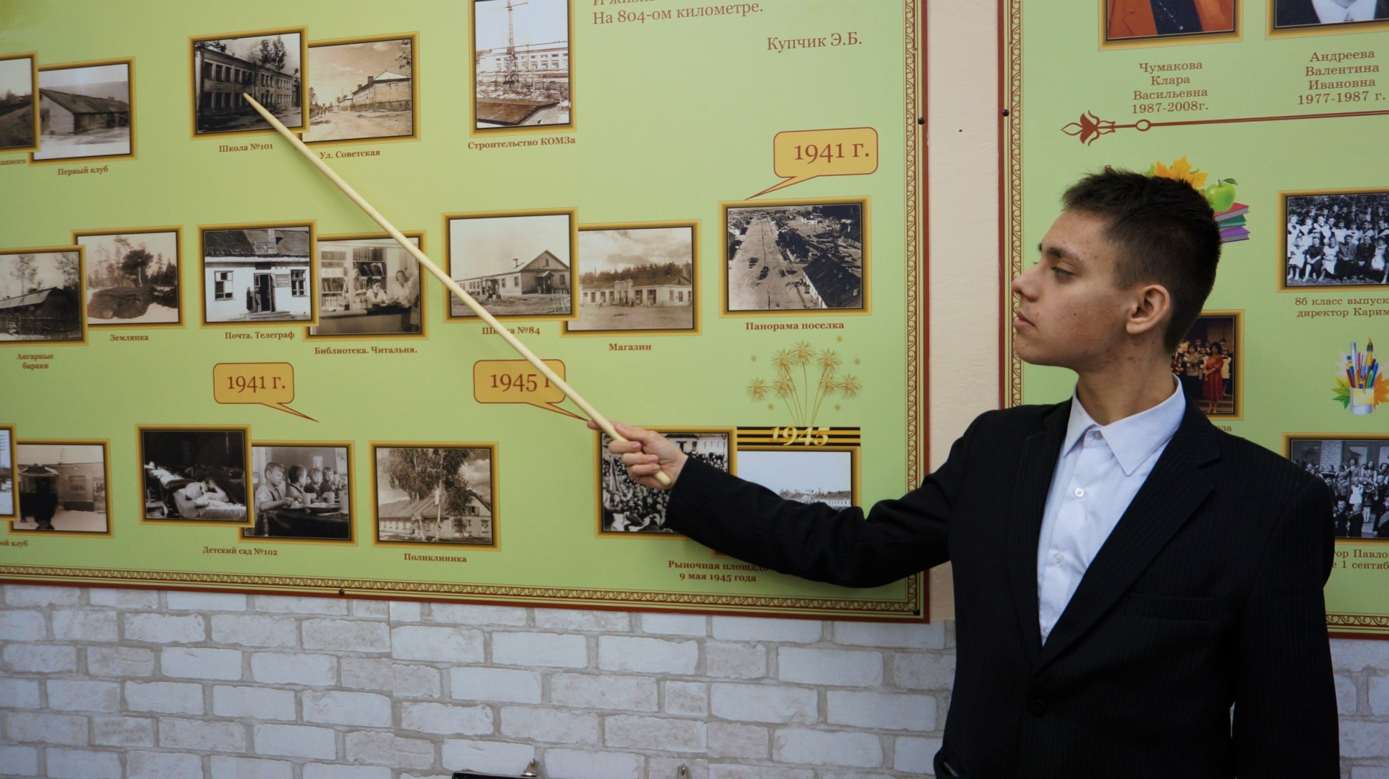
Экскурсии ведут экскурсоводы-ученики нашей школы. Мутугуллин Эмиль – ученик 11А класса.

Slide 19
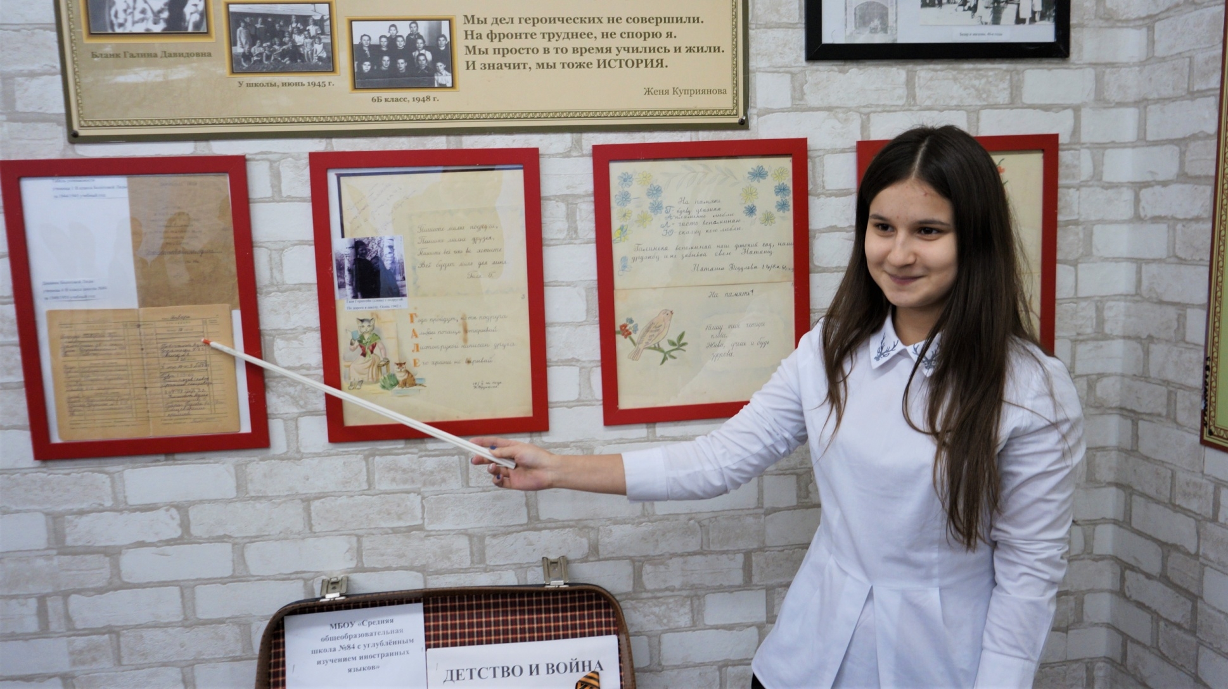
Габдулбарова Диляра – ученица 11А класса

Slide 20
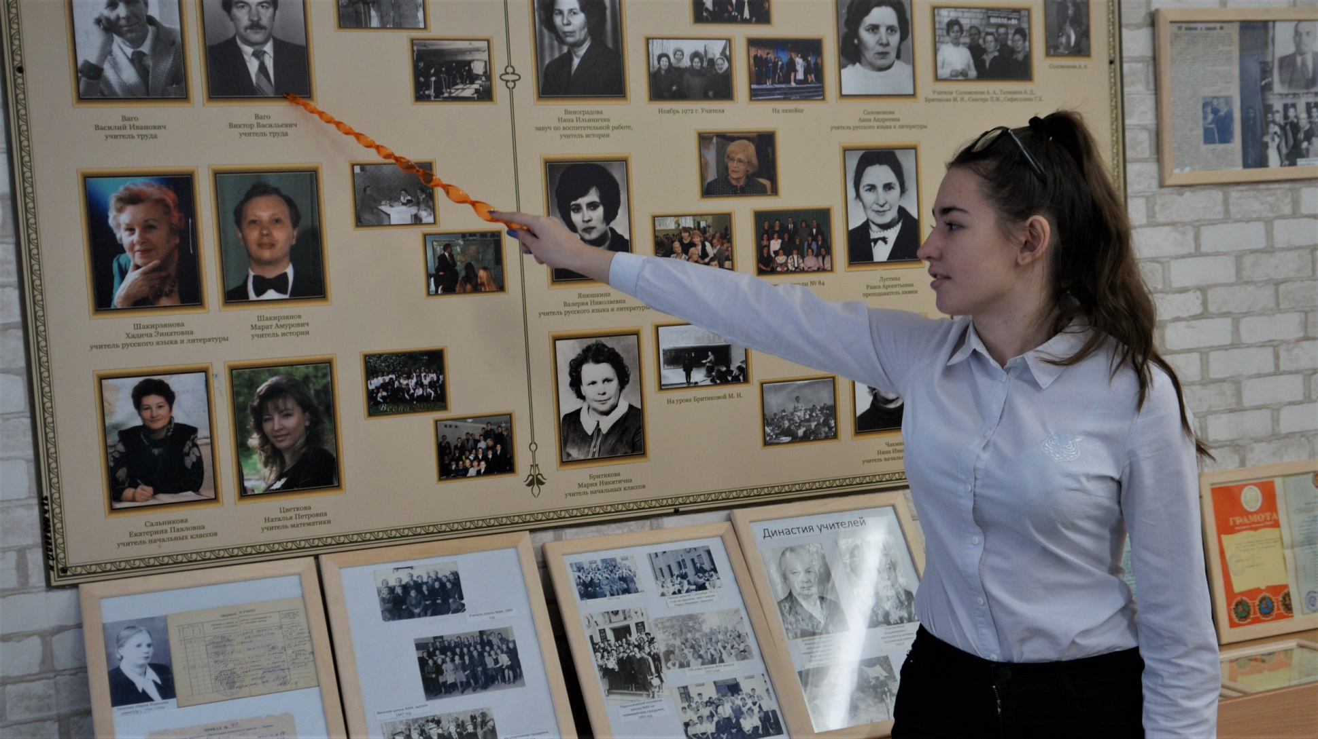
Цветкова Алена – ученица 10А класса

Slide 21
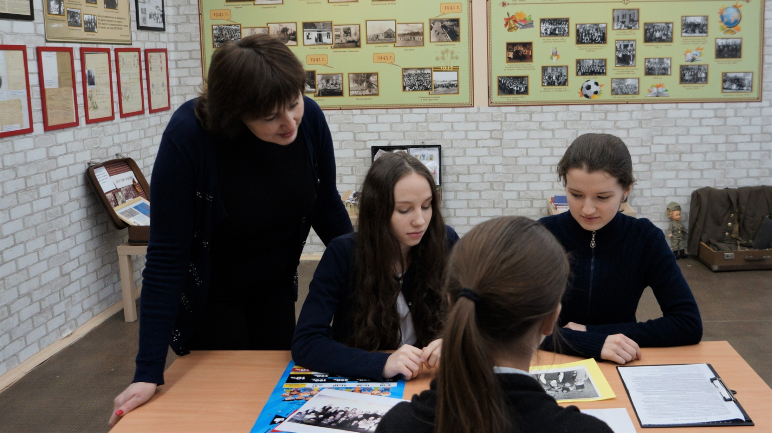
Проведение музейных уроков и внеклассных мероприятий на базе музея

Slide 22
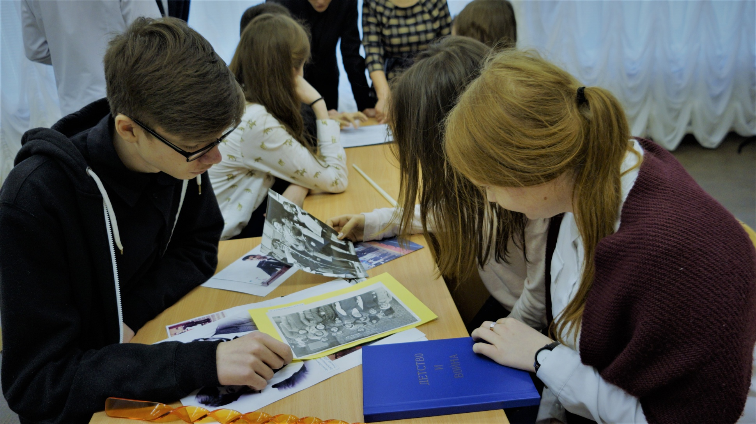
Ведется исследовательская работа.

Slide 23
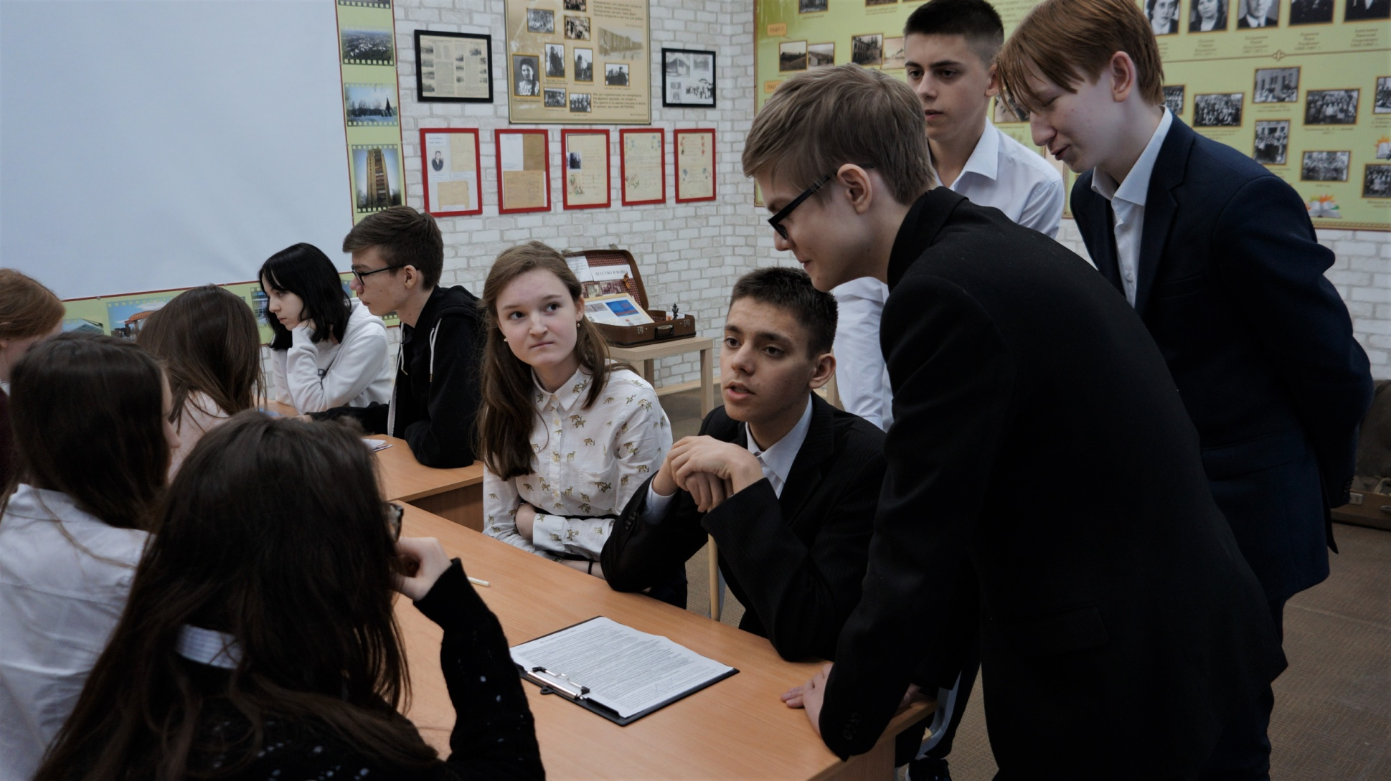
Классные часы

Slide 24
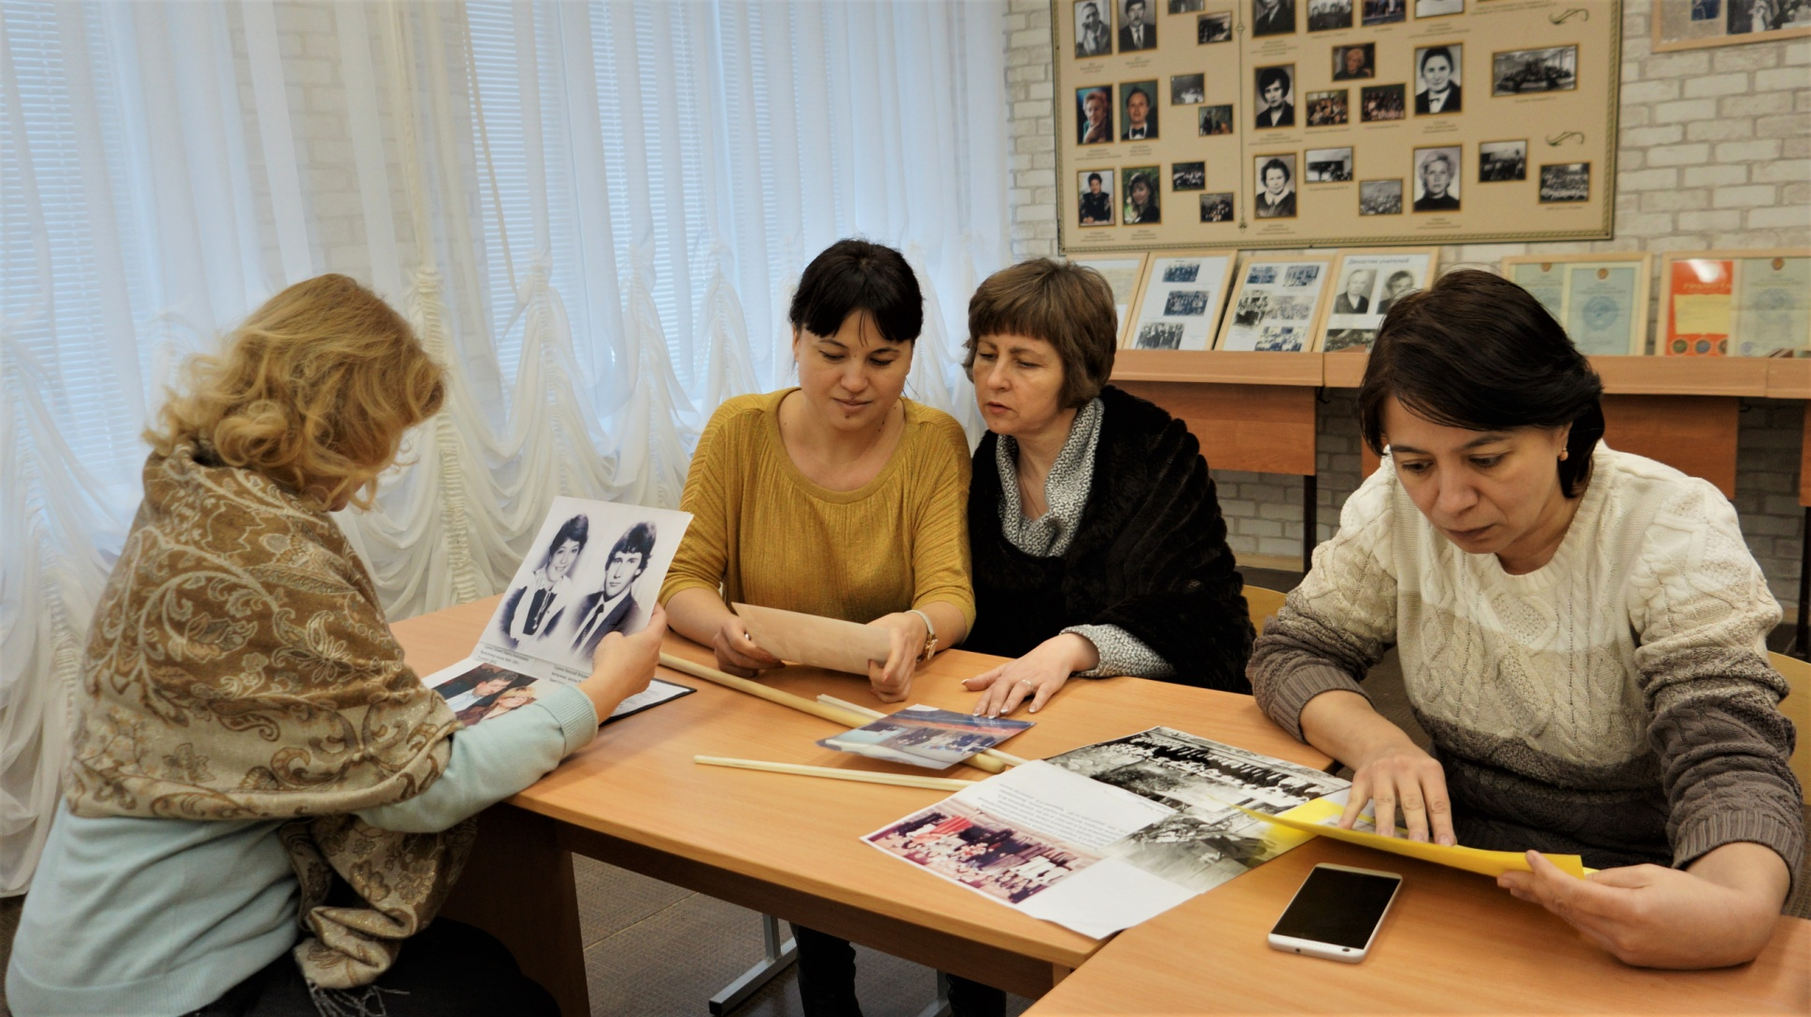
Тематические педагогические советы

Slide 25
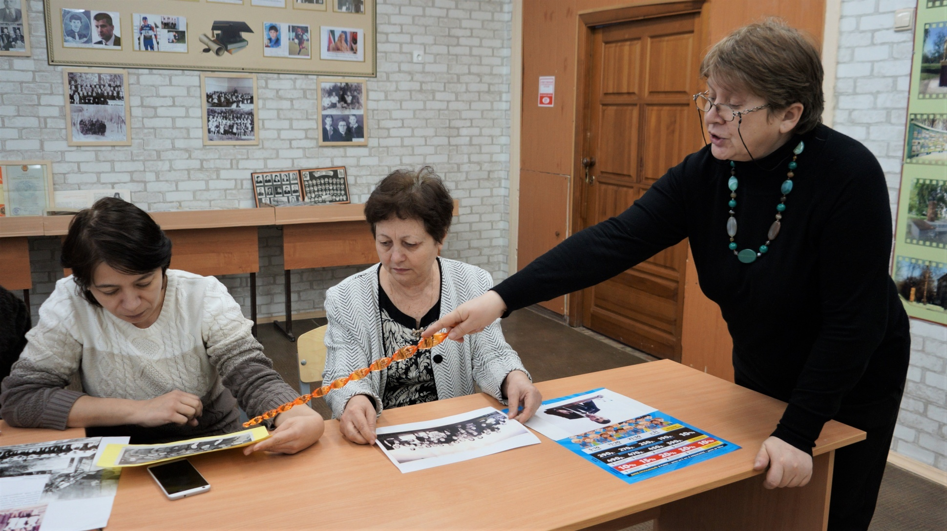
Родительские собрания

